Slide 1
春
夏
秋
冬
四つのきせつ
し
四 き

Slide 2
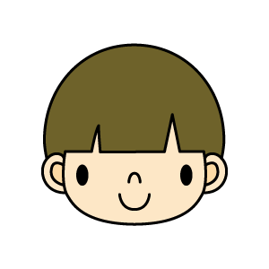
きせつ、かんじることができていますか？
もう春はおわりね。
もうすぐ夏だ！
秋になったぞ。
寒い冬が近づいてるわ。

Slide 3
きせつを わけてみよう
３月
４月
５月
６月
７月
８月
９月
10月
11月
12月
１月
２月
春
夏
秋
冬
あたたかい
あ つ い
すずしい
さ む い

Slide 4
きせつを わけてみよう
３月
４月
５月
６月
７月
８月
９月
10月
11月
12月
１月
２月
春
夏
秋
冬

Slide 5
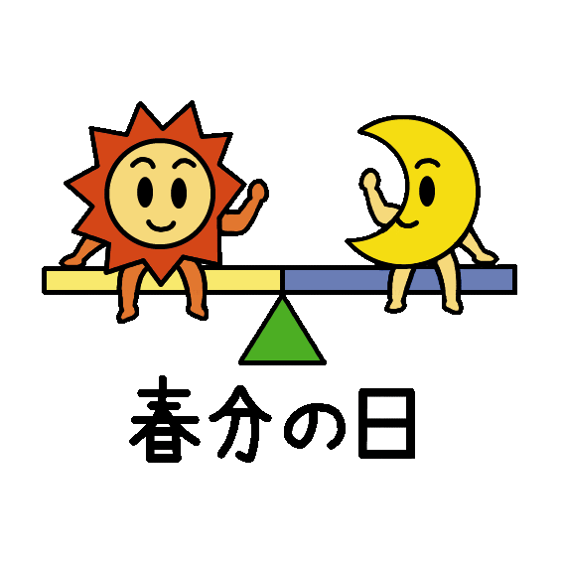
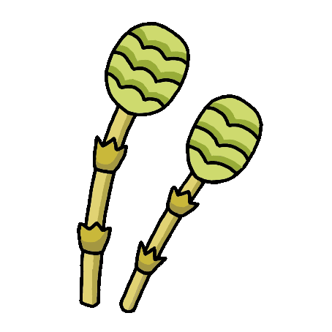
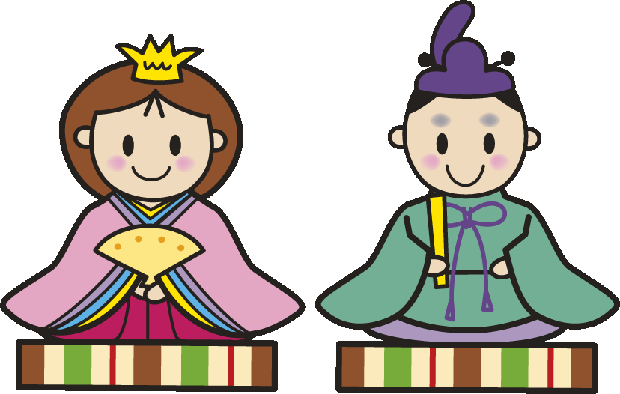
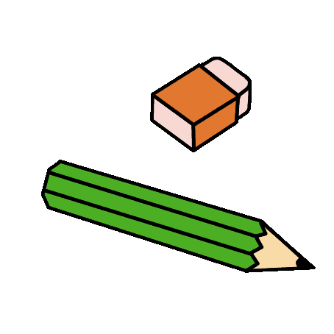
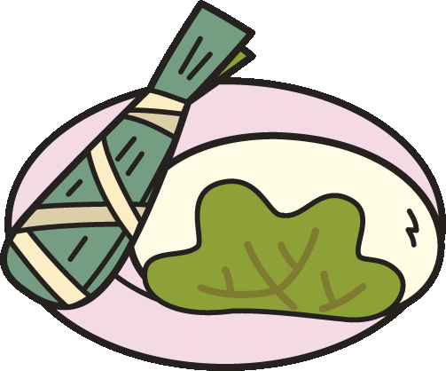
きせつ、 どんなものがある？
春
３ 月
４ 月
５ 月

Slide 6
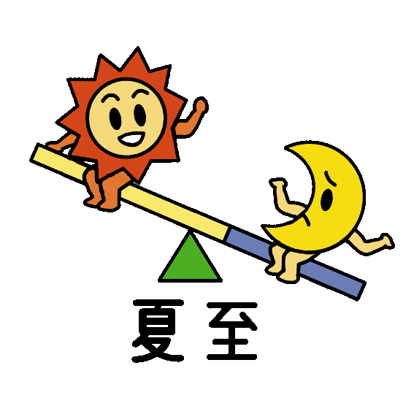
きせつ、 どんなものがある？
夏
６ 月
７ 月
８ 月

Slide 7
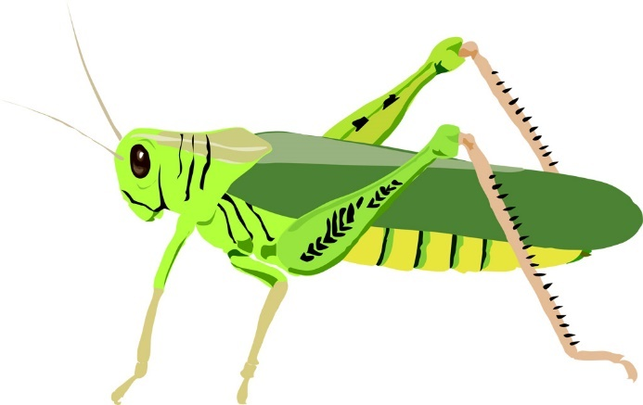
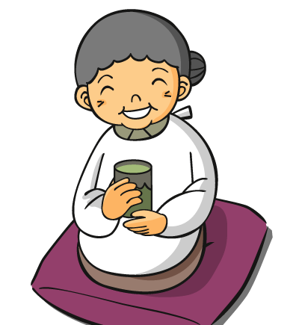
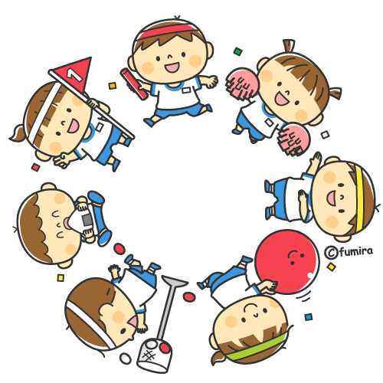
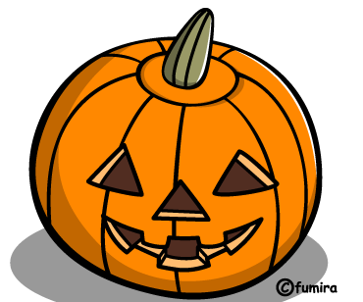
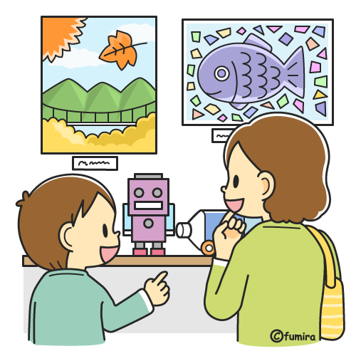
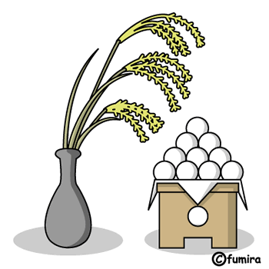
きせつ、 どんなものがある？
秋
９ 月
１ ０ 月
１ １ 月

Slide 8
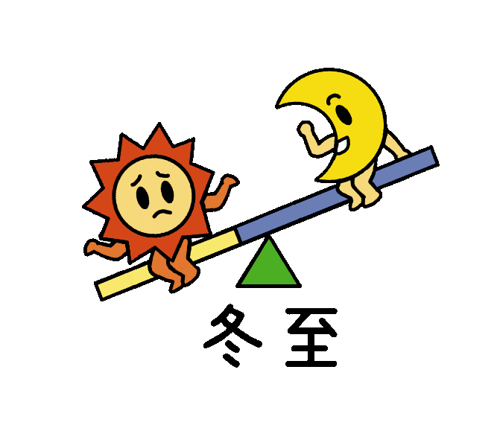
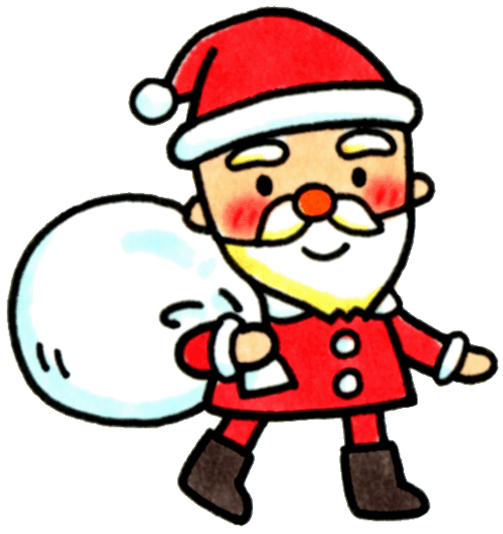
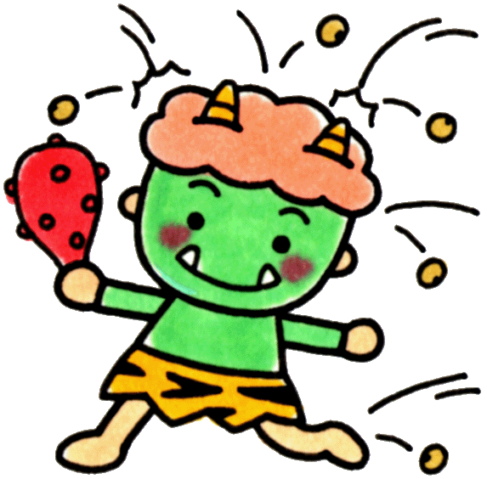
きせつ、 どんなものがある？
冬
１２ 月
１ 月
２ 月

Slide 9
きせつを わけてみよう
３月
４月
５月
６月
７月
８月
９月
10月
11月
12月
１月
２月
春
夏
秋
冬
日本は、四きが感じられる国です。
みんなも、きせつのうつりかわりを
楽しみましょう。

